Slide 1
文档提交统计
共提交相关文档61次
李晓聪：14
黄新越：12
余锋伟：23
杨 云：12

Slide 2
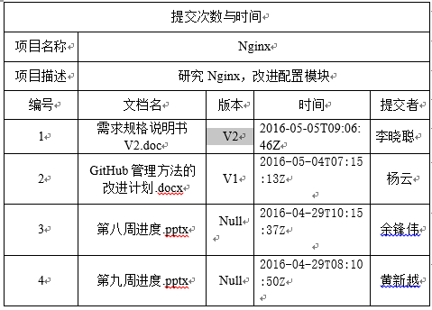
汇总表格

Slide 3
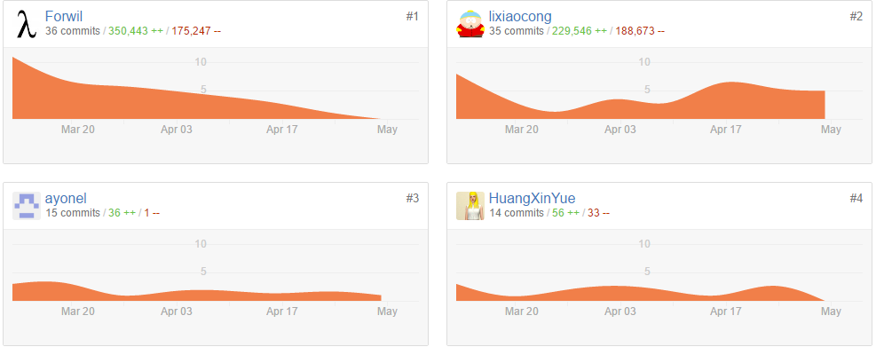
Commit统计
共122次commit
共56个文件（除去参考资料）

